Slide 1
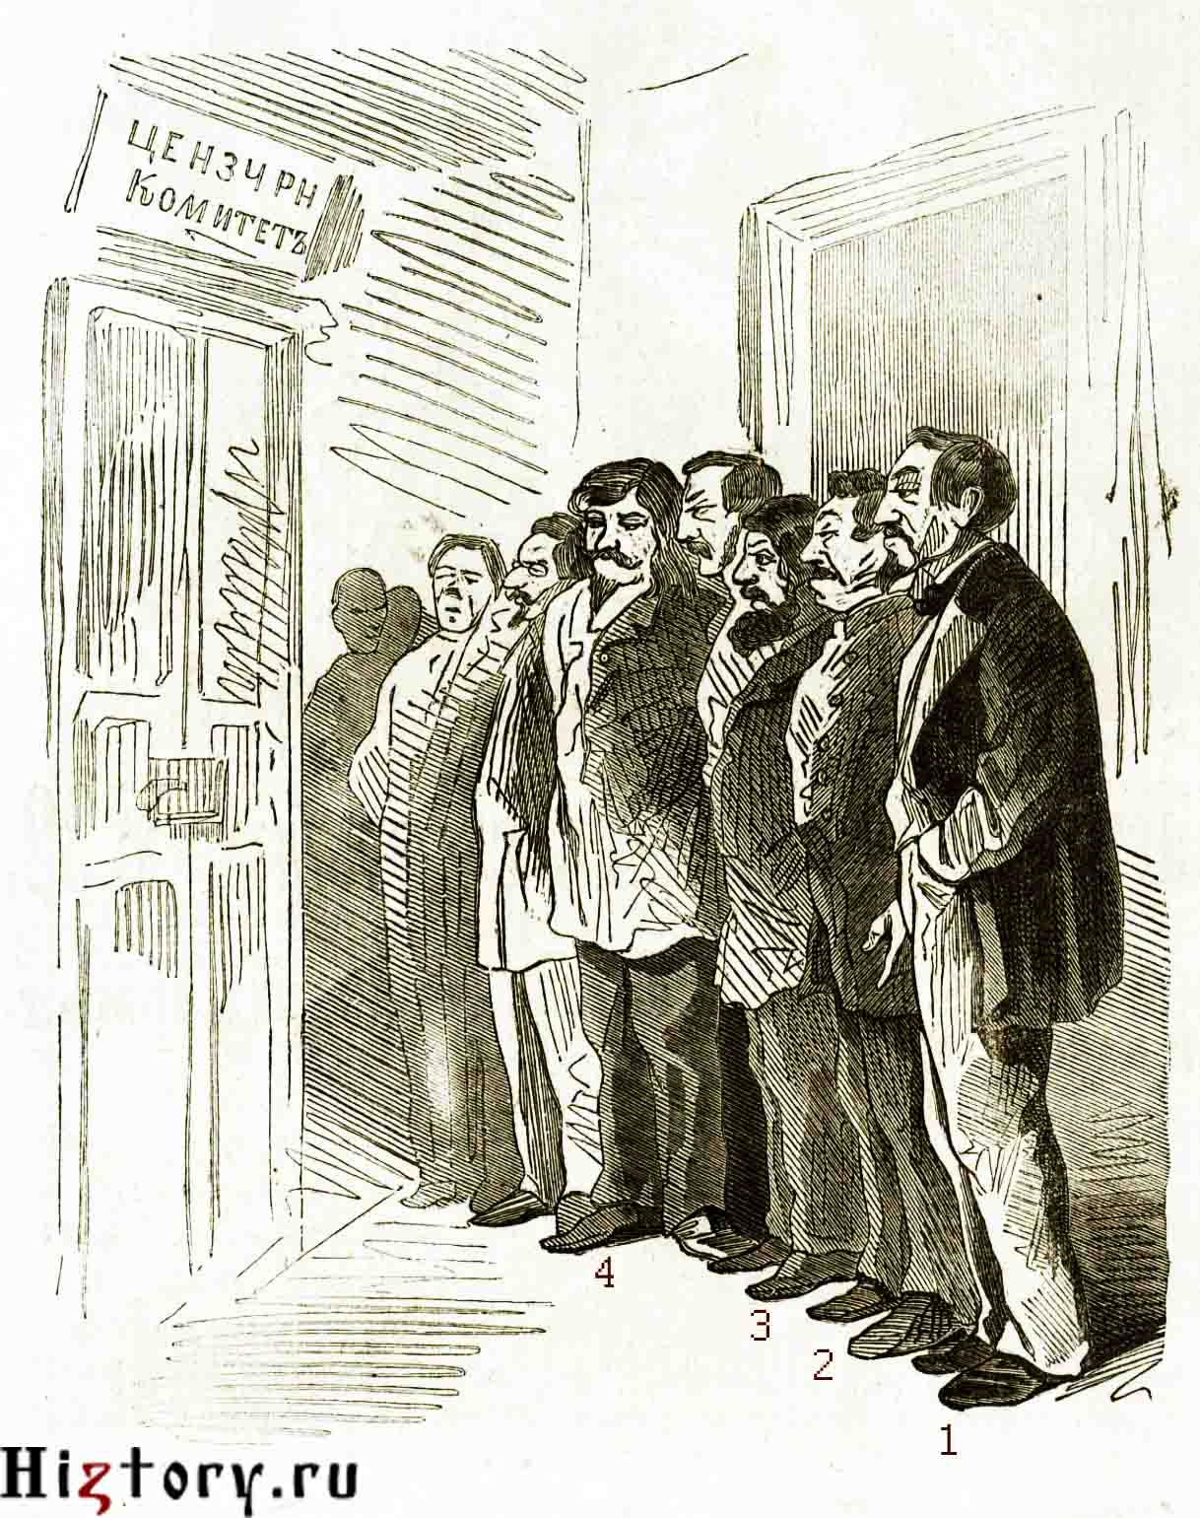
Гений русской бюрократии
БЕЛГОРОДСКИЙ ГОСУДАРСТВЕННЫЙ АГРАРНЫЙ УНИВЕРСИТЕТ
им. В. Я. Горина
Управление библиотечно-информационных ресурсов
К 245-летию
со дня рождения
М. М. Сперанского
2017 год

Slide 2
Граф (1839) Михаи́л Миха́йлович Спера́нский (12 января 1772 —23 февраля 1839) — русский общественный и государственный деятель, реформатор, законотворец, основатель российской юридической науки и теоретического правоведения

Slide 3
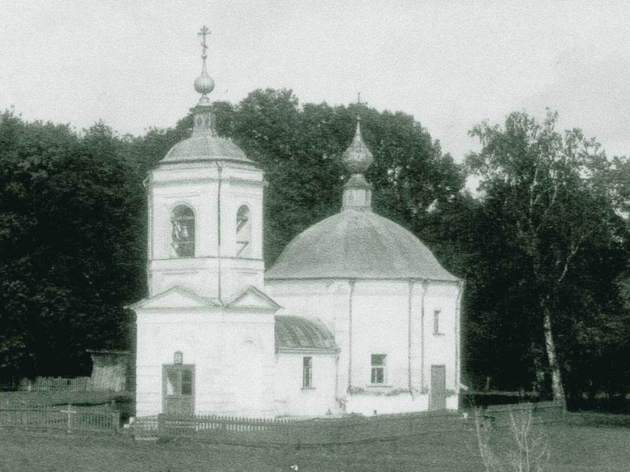
Детство и юность

Slide 4
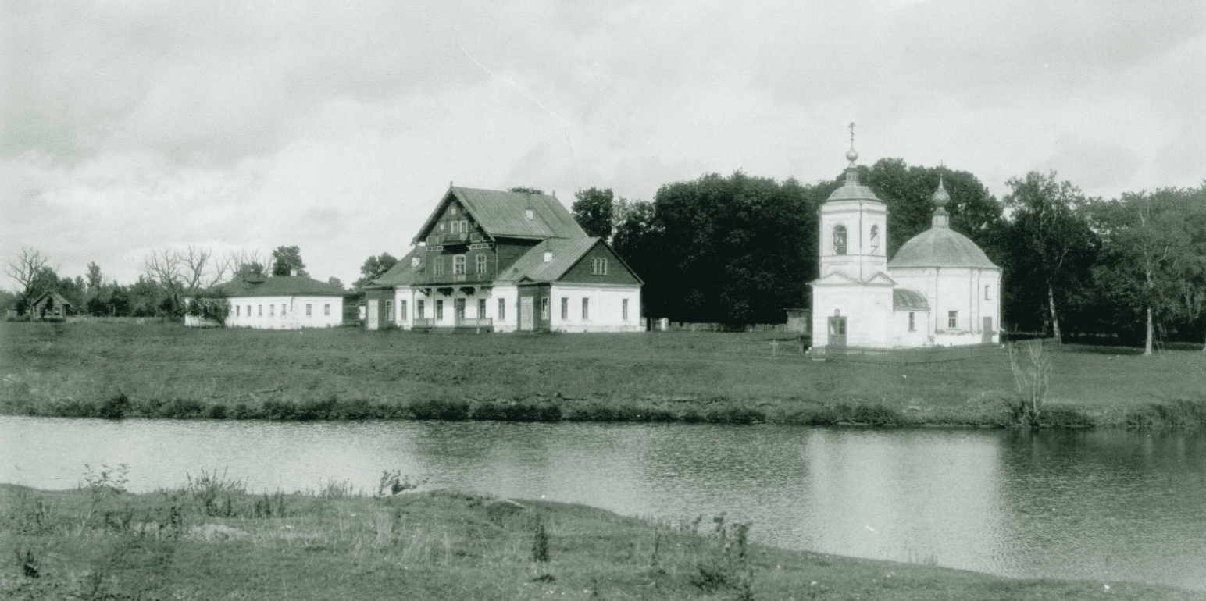
Михаил Михайлович Сперанский родился 1 января 1772 года в селе Черкутино Владимирской губернии, стоящем на берегу речки Тунгары в сорока верстах от губернского центра. Семья его была самой обычной: отец его, Михаил Васильев (1739—1801), был причетником черкутинской церкви в поместье екатерининского вельможи Салтыкова. Все заботы по быту целиком и полностью лежали на матери — Прасковье Фёдоровой, дочери местного дьякона. Мальчик рос в атмосфере религиозности

Slide 5
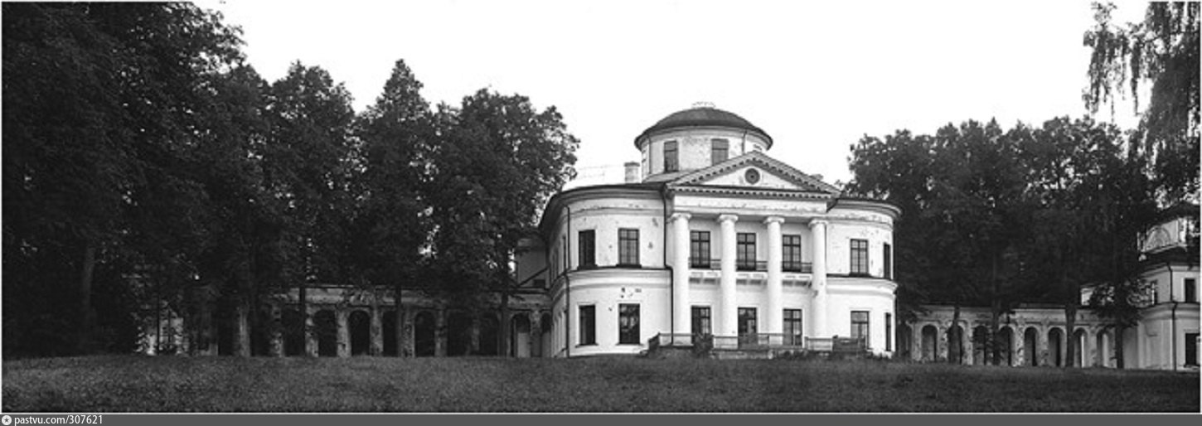
Священнический род отца Михаила Сперанского чуть ли не на протяжении двух столетий «окормлял» деревенских жителей родовой вотчины рода Салтыковых. Из всех детей до совершеннолетия доросли только два сына и две дочери. Михаил был старшим ребёнком. Он был мальчиком слабого здоровья, склонным к задумчивости, рано выучился читать
Снегирёво-Черкутино Усадьба Салтыковых

Slide 6
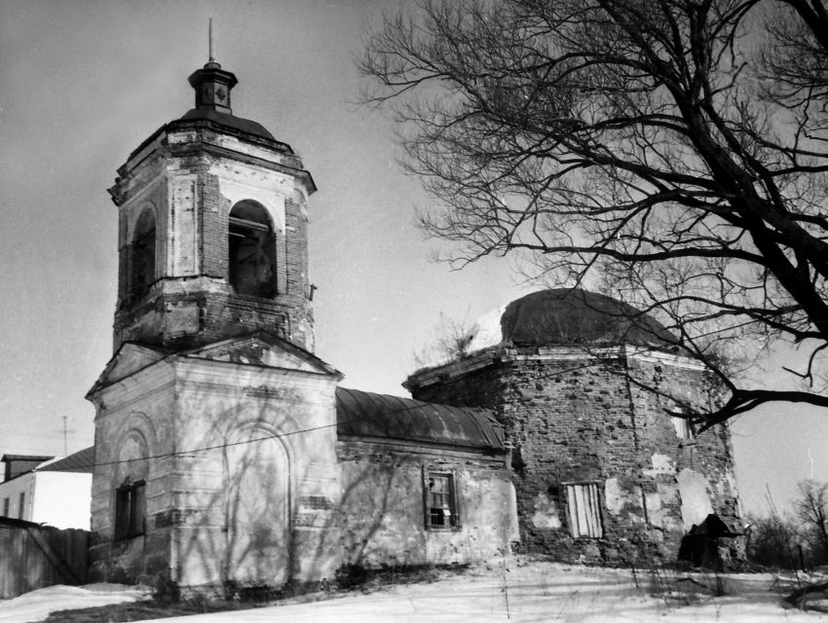
Почти всё своё время Михаил проводил в одиночестве или же в общении с дедом Василием, сохранившим замечательную память на разные житейские истории. Именно от него получил будущий государственный деятель первые сведения об устройстве мира и месте человека в нём. Мальчик регулярно ходил со своим слепым дедом в церковь и там читал «Апостол» и «Часослов» вместо пономаря
Никольская церковь Владимирской губернии

Slide 7
Сперанский впоследствии никогда не забывал о своём происхождении и гордился им. Его биограф М. А. Корф рассказывал историю, как однажды вечером он заглянул к Сперанскому, тогда уже видному чиновнику. Михаил Михайлович собственноручно устраивал себе постель на лавке: клал овчинный тулуп, грязную подушку

Slide 8
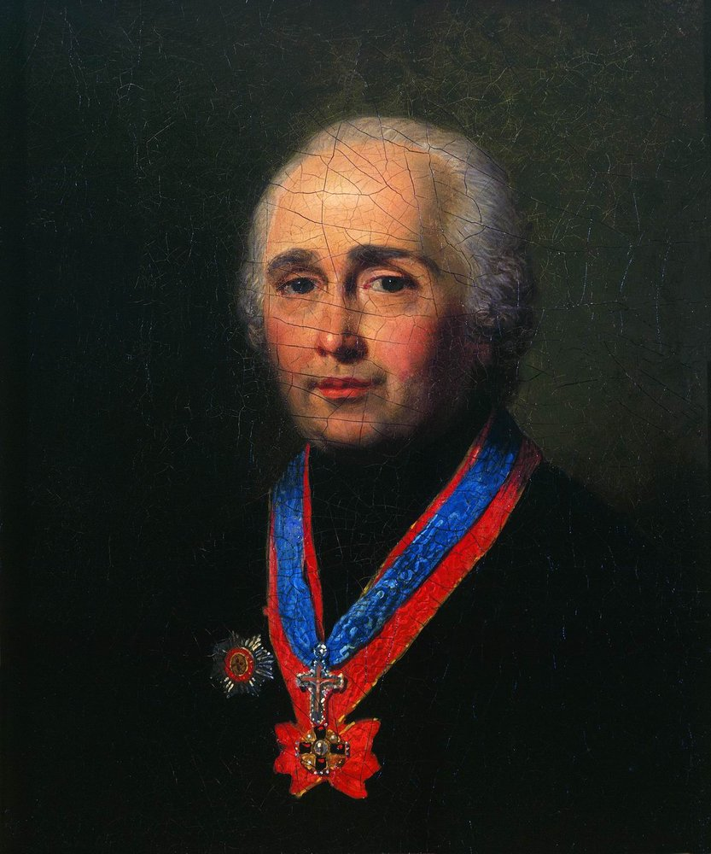
Мальчику было шесть лет, когда в его жизни произошло событие, оказавшее огромное влияние на дальнейшую жизнь: летом в Черкутино приехал протоиерей Андрей Афанасьевич Самборский, который был тогда гофмейстером Двора наследника престола Павла Петровича, а позже стал духовником великих князей Александра и Константина Павловичей. Самборскому мальчик очень полюбился, он познакомился с его родителями, играл с ним. Через много лет в доме покровительствовавшего ему Самборского Сперанский встретится со своей невестой
Протоиерей
Андрей Афанасьевич Самборский

Slide 9
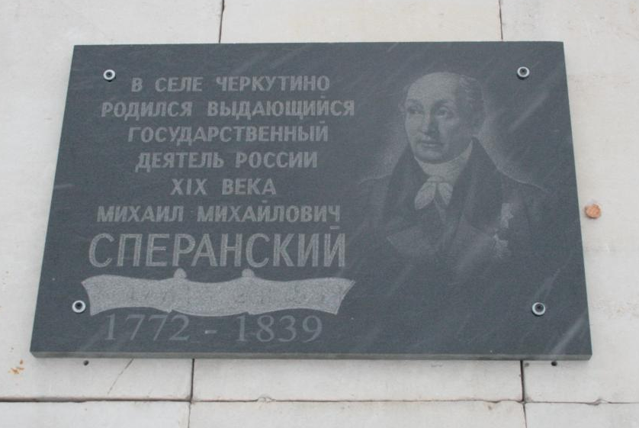
Свою фамилию Михаил получил при поступлении во Владимирскую семинарию от дяди Матвея Богословского (латинское слово "speranta" означает "надежда"). Его происхождение, вроде как бы пророчило Сперанскому самую обычную судьбу, но Михаил был человеком талантливым, щедро одаренным от природы. В семь лет от роду, он начинает обучение в духовной семинарии во Владимире. Во время учебы проявил большую тягу к книгам, он любил думать и размышлять. Именно в эти годы формировался его характер

Slide 10
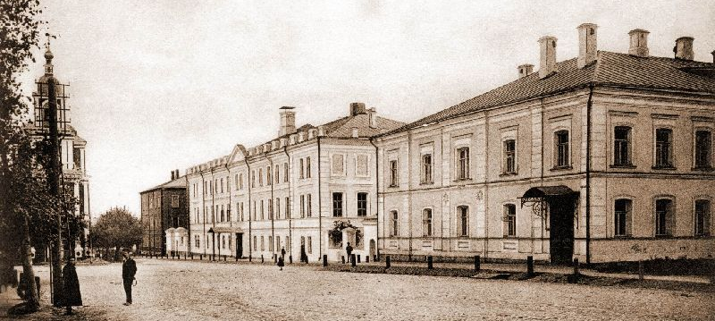
В 1780 году Михаил был устроен во Владимирскую епархиальную семинарию. В этом заведении у Сперанского открылись блестящие способности: страстная любовь к чтению и размышлениям, самостоятельность и твёрдость характера, а также ярко выраженное умение ладить со всеми, добродушие и скромность. Среди самых способных учащихся необычайно одарённый Сперанский выдвигается на первое место
Владимирская епархиальная семинария

Slide 11
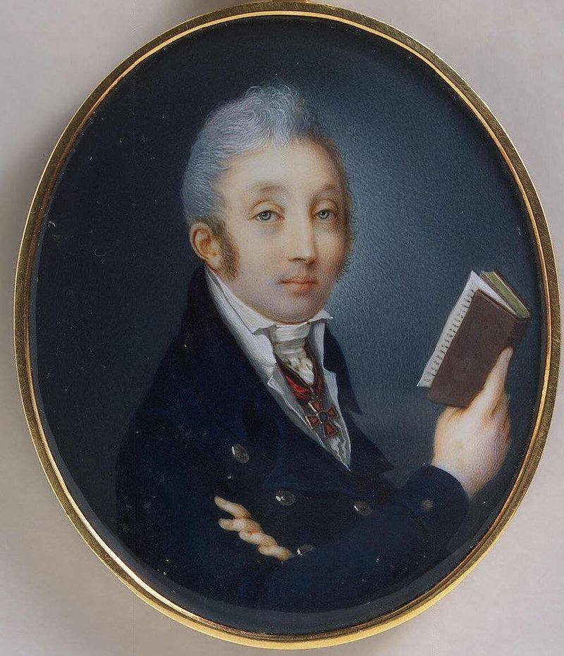
В 1790 году за отличную учеб М.М. Сперанского переводят в Александро-Невскую семинарию в Санкт-Петербурге, куда направлялись лучшие слушатели провинциальных семинарий со всей России. В обновлённой Александро-Невской семинарии главный упор был сделан на высшую математику, опытную физику, «новую» философию и на французский язык (международное средство общения в то время). Во всех этих дисциплинах Сперанский быстро сделал блестящие успехи. Свободно овладев французским, он увлёкся просветительской философией, что наложило несмываемый отпечаток на него в будущем
Сперанский в молодости

Slide 12
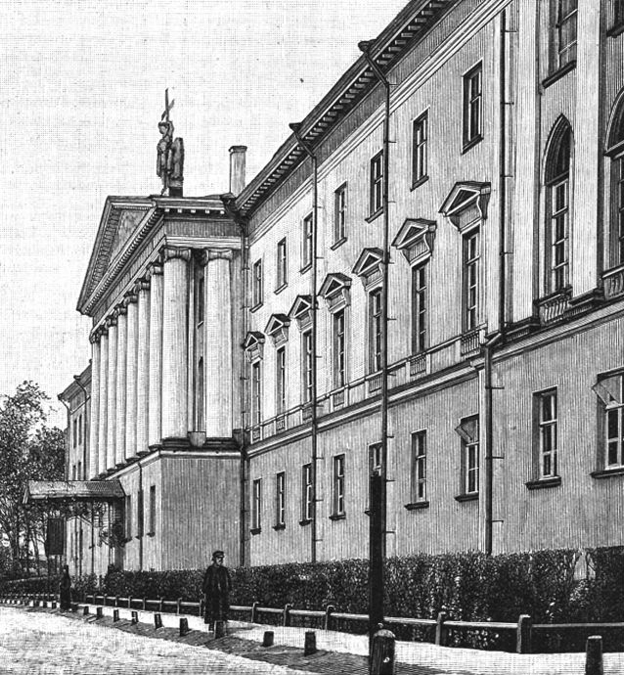
Здесь он знакомится с философскими трудами различных европейских мыслителей. 1792 году заканчивает учебу, но остается преподавать в своей, же семинарии. Сначала ему было доверено читать курс математики, а затем физики, красноречия, и даже философии За 12 лет, с 1795 по 1807 г., Сперанский прошел путь от преподавателя Александро-Невской семинарии до статс-секретаря императора Александра I
Санкт-Петербургская духовная академия

Slide 13
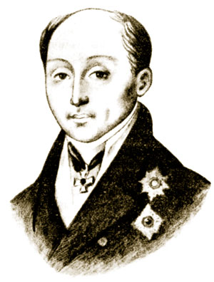
Помимо лекционной работы молодой преподаватель со страстью занялся литературным трудом: писал стихи, составил развёрнутую «канву романа», размышлял над сложнейшими философскими проблемами. В журнале «Муза» за 1796 год были опубликованы его стихотворения: «Весна», «К дружбе». Наиболее значительное из его произведений данного времени — «Правила высшего красноречия», другое — рассуждение «О силе, основе и естестве». Оба были опубликованы уже после смерти Сперанского

Slide 14
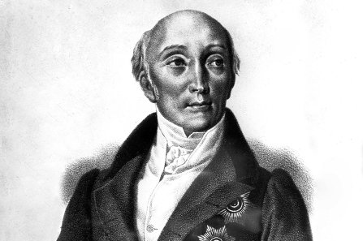
Государственная
карьера

Slide 15
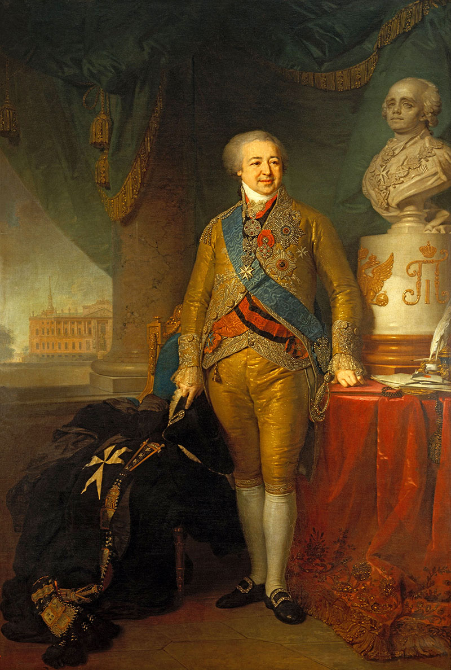
В 1795 году митрополит Гавриил рекомендовал Сперанского князю А. Б. Куракину, богатому и влиятельному вельможе, на должность домашнего секретаря. Молодой человек явился к Куракину, и тот устроил ему экзамен: поручил написать одиннадцать писем разным лицам. Князю потребовался целый час, чтобы вкратце объяснить содержание писем, а Сперанскому только ночь, чтобы всё написать. В шесть часов утра одиннадцать писем, составленные в изысканной форме, лежали на столе Куракина. Вельможа был покорён
Генерал-прокурор князь Алексей Борисович Куракин

Slide 16
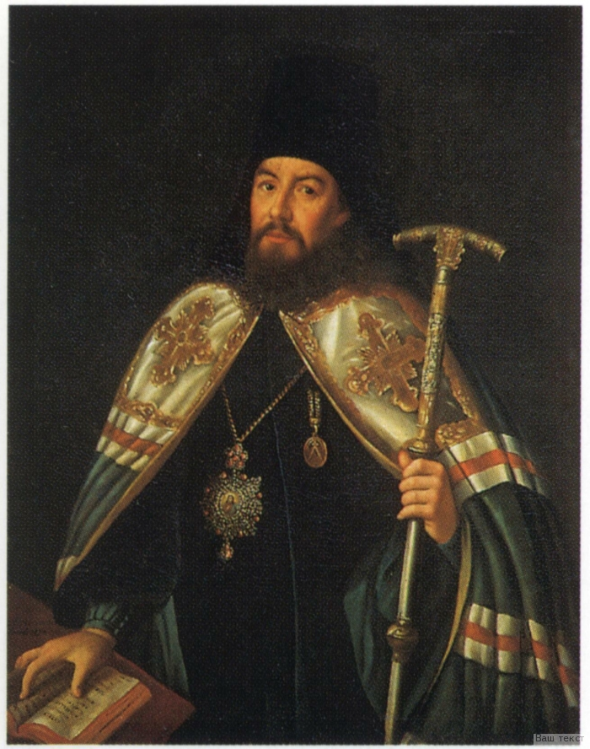
За четыре года преподавательской деятельности происходит окончательное духовное созревание Сперанского Митрополит Гавриил предлагает ему принять монашество, открывавшее ему путь к архиерейскому сану. Но Михаил Михайлович решительно отклоняет это предложение, а затем делает выбор, круто меняющий его судьбу: 2 января 1797 года он был зачислен в канцелярию генерал-прокурора с чином титулярного советника.
Митрополит
Санкт-Петербургский
Гавриил

Slide 17
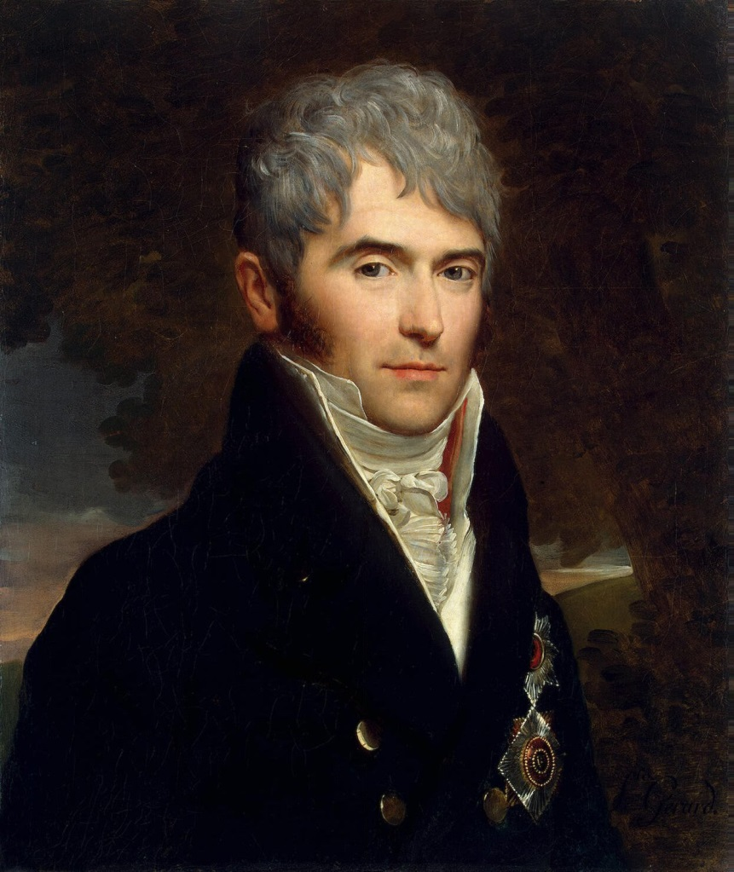
В 1802 году Сперанский стал статс-секретарем Кочубея и перешел в министерство внутренних дел. Деятельность Сперанского на своих должностях была очень конструктивна, его ценили коллеги. В этом ему помогли самостоятельность и твердость характера, умение ладить со всеми и разбираться в характерах людей и его уникальные способности. Начав свою государственную службу в период правления Павла I, когда чиновники не успели подписывать выходившие один за другим различные указы, Сперанский четко, кратко и лаконично излагал на бумаге свои мысли, умел составлять самые сложные документы
Князь
Виктор Павлович Кочубей

Slide 18
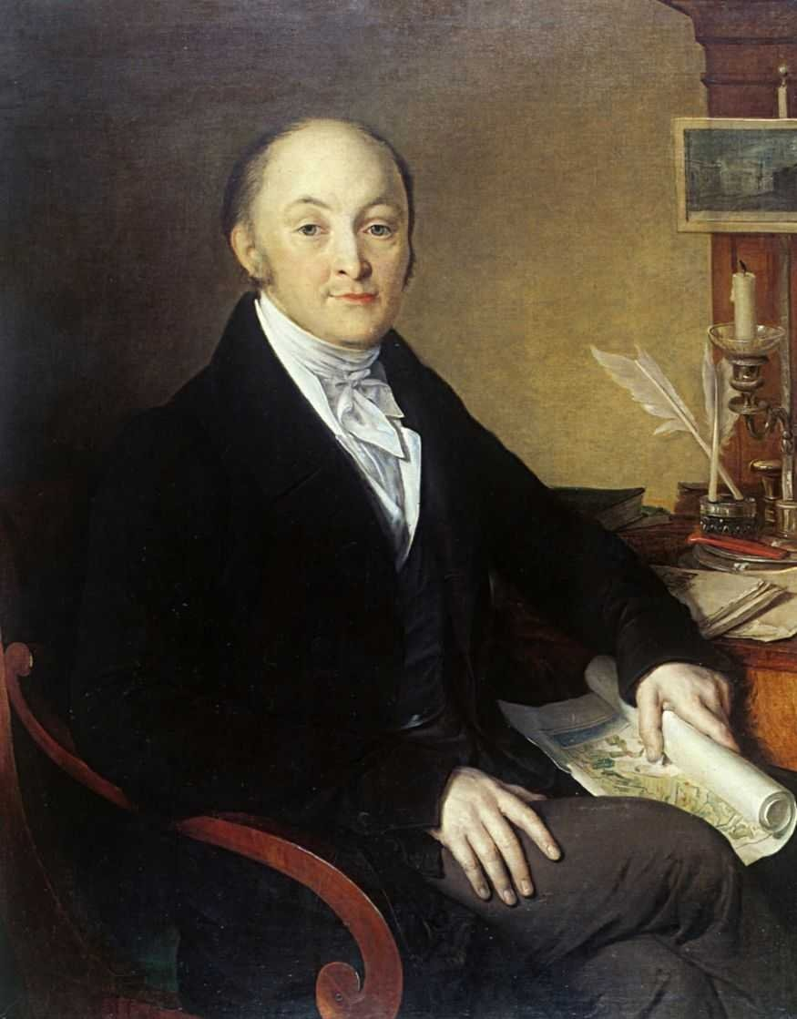
Он работал по 18—19 часов в сутки: вставал в пять утра, писал, в восемь принимал посетителей, после приёма ехал во дворец, вечером опять писал. Не имея себе равных в тогдашней России по искусству составления канцелярских бумаг, Сперанский неизбежно стал правой рукой своего нового начальника. В возрасте тридцати лет Сперанский возглавил в Министерстве внутренних дел отдел, которому предписывалось готовить проекты государственных преобразований
Портрет М. М. Сперанского работы В. Тропинина

Slide 19
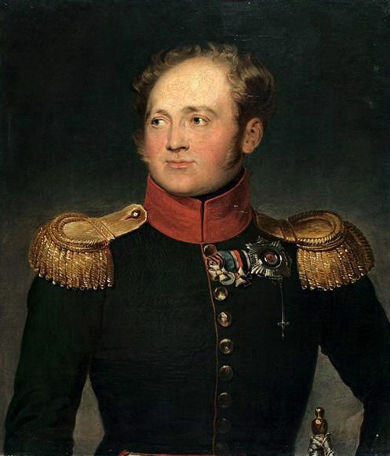
В 1806 году Кочубей начал присылать вместо себя своего статс-секретаря на доклады к Александру I. На Александра Павловича Сперанский произвел самое благоприятное впечатление. Император нашел поддержку в лице Сперанского, который сопровождал Александра I в европейских поездках. В 1808 году Александр I попросил его подготовить документ, в котором тот бы изложил свое видение преобразований в России. Им был предложен целый ряд различных реформ, некоторые из которых легли в основу внутренней политики Александра I
Император Александр I

Slide 20
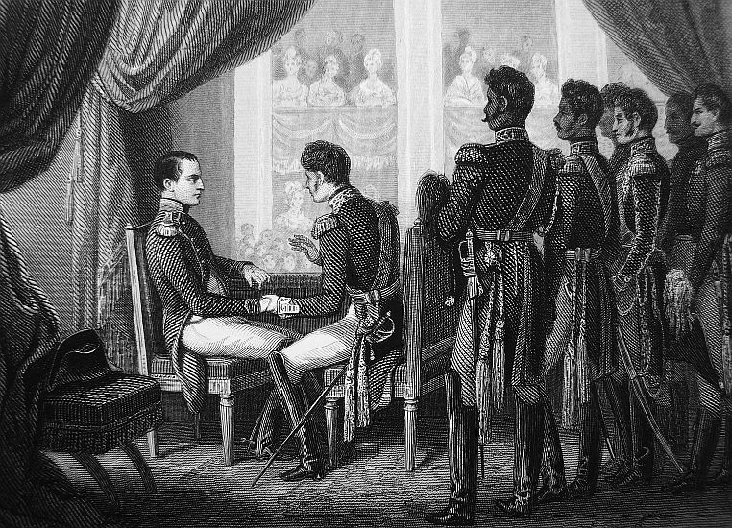
В 1808 году Сперанский сопровождает Александра I в Эрфурт на встречу с Наполеоном. О его роли в государственных делах России Наполеон , видимо, имел достаточную информацию. Французский император оказал большое внимание Сперанскому и даже в шутку спросил у Александра I: «Не угодно ли Вам, государь, поменять мне этого человека на какое-нибудь королевство?» Достоверно известно, что Сперанский получил в награду от Наполеона за участие в сложных переговорах золотую табакерку (со своим портретом), усыпанную бриллиантами
Эрфуртский конгресс 1808 года

Slide 21
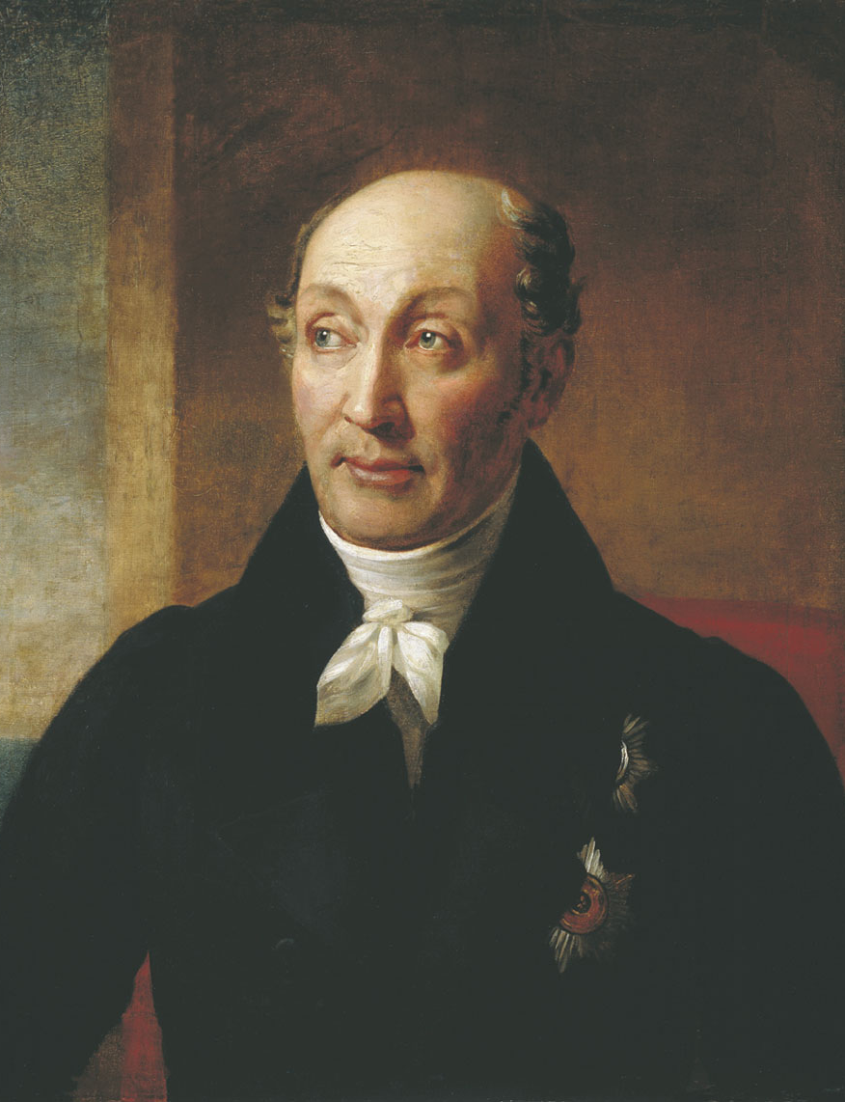
Александр I оценил таланты Сперанского и назначил его в 1808 г. своим главным советником по государственным делам. Теперь все документы, адресованные императору, проходили через М.М. Сперанского. В 1809 г. он подготовил проект государственных преобразований, включавший постепенную ликвидацию крепостного права, введение суда присяжных и создание двухпалатного парламента. В 1810 г. Сперанский начал финансовую реформу. Тогда же по его инициативе был создан Государственный совет

Slide 22
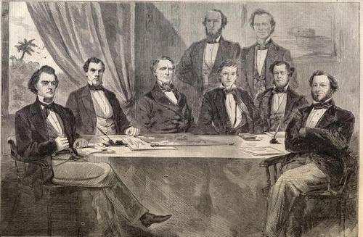
Основные реформы и проекты
М.М. Сперанского

Slide 23
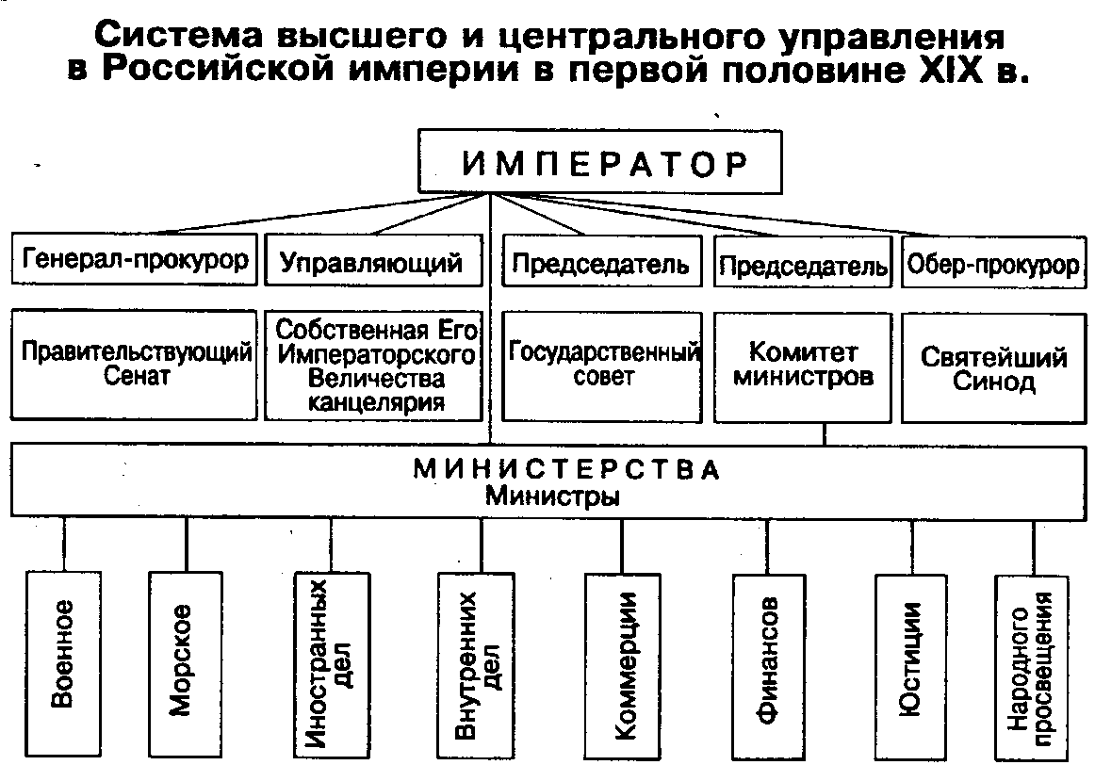
Высочайшим манифестом было объявлено (текст, конечно был подготовлен Сперанским) об учреждении вместо 20 коллегий – 8 министерств: военного (до 1808 – министерство военно-сухопутных сил), морского (до 1815 – министерство военно-морских сил), иностранных дел, юстиции, внутренних дел, финансов, коммерции, народного просвещения
8 сентября 1802
Учреждение министерств

Slide 24
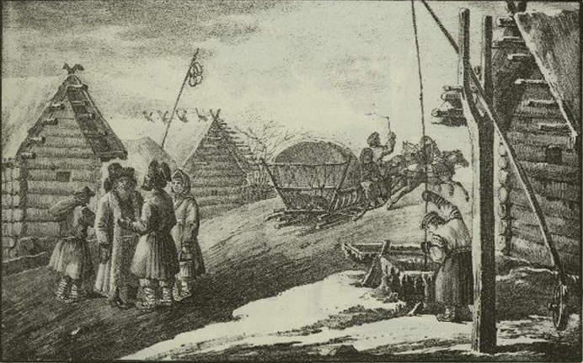
Опубликован при непосредственном участии Сперанского (концепция, текст). Был воспринят косным душевладельческим дворянством чуть ли не как начало революции. Согласно этому указу помещики получили право отпускать крепостных на «волю», наделяя их землей. Практические результаты этого указа были ничтожны: за годы царствования Александра I было освобождено всего 47 тысяч человек
20 февраля 1803 Указ о «Вольных хлебопашцах»

Slide 25
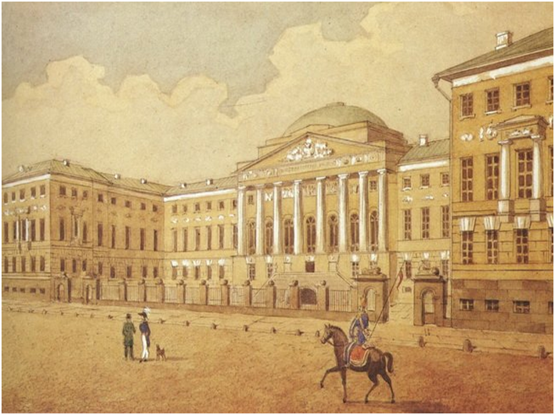
11 декабря 1808
Указ «Об усовершенствовании народного воспитания»
В записке под весьма непритязательным названием коренился революционный план коренного изменения порядка производства в чины, установления прямой связи получения чина с образовательным цензом. Это было смелым покушением на систему чинопроизводства, действующую с эпохи Петра I. Реформа Сперанского была осуществлена в реальности. Царь долго размышлял, колебался, но 6 августа следующего года подписал соответствующий указ. Именно это стало причиной ненависти к Сперанскому всего чиновничества, высших его слоев, большой части Петербургского общества

Slide 26
Т3(2)-8 Дашкова. Суворов. Д21 Воронцовы. Сперанский. Канкрин: биографические повествования / Под ред. Н.Ф.Болдырева. - 2-е изд. - Челябинск : Урал-ЛТД, 1997. - 522 с.
Биографии, сведенные в этом томе вместе, были изданы около ста лет назад отдельными книжками в серии "Жизнь замечательных людей", осуществленной Ф.Ф. Павленковым. Написанные в новом для того времени жанре поэтической хроники и историко-культурного исследования, эти тексты сохраняют по сей день информационную и энергетико-психологическую ценность. Писавшиеся "для простого народа", для российской провинции, сегодня они могут быть рекомендованы отнюдь не только библиофилам, но самой широкой читательской аудитории

Slide 27
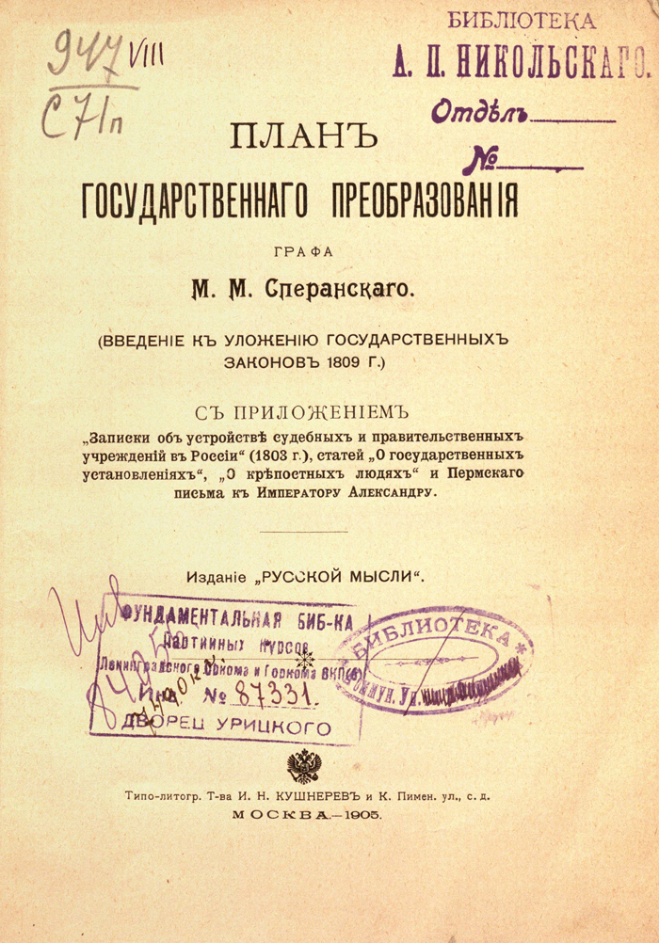
1809 г. Проект государственного переустройства России
Главными его результатами должны были стать Конституция и отмена крепостного права. Суть реформ – разделение власти на законодательную, исполнительную, судебную; выборность части чиновников. Расширение свободы печати, но «в известных, точно определенных размерах». Примеряя новые идеи с реальностью, Сперанский заявлял, что законодательная инициатива должна принадлежать монарху и ему же – последнее слово, но ни один закон не должен войти в силу без рассмотрения в Государственной думе

Slide 28
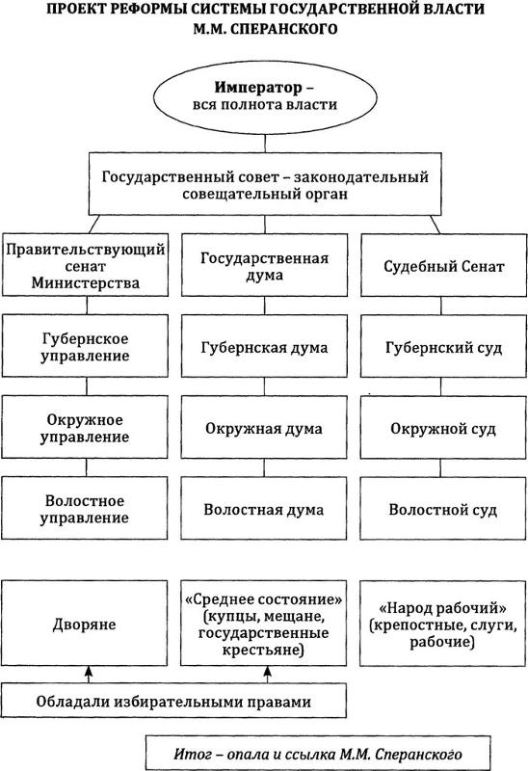
Первое понятие о разделение властей в России будет напрямую связанно с записками Сперанского Александру Павловичу. Разделение властей на законодательную, исполнительную и судебную, по мнению Михаила Михайловича была необходимая мера для успешного и продуктивного функционирования государства. Должна была работать система сдержек и противовесов, где каждая из ветвей независимо от друг друга влияет на работу каждой

Slide 29
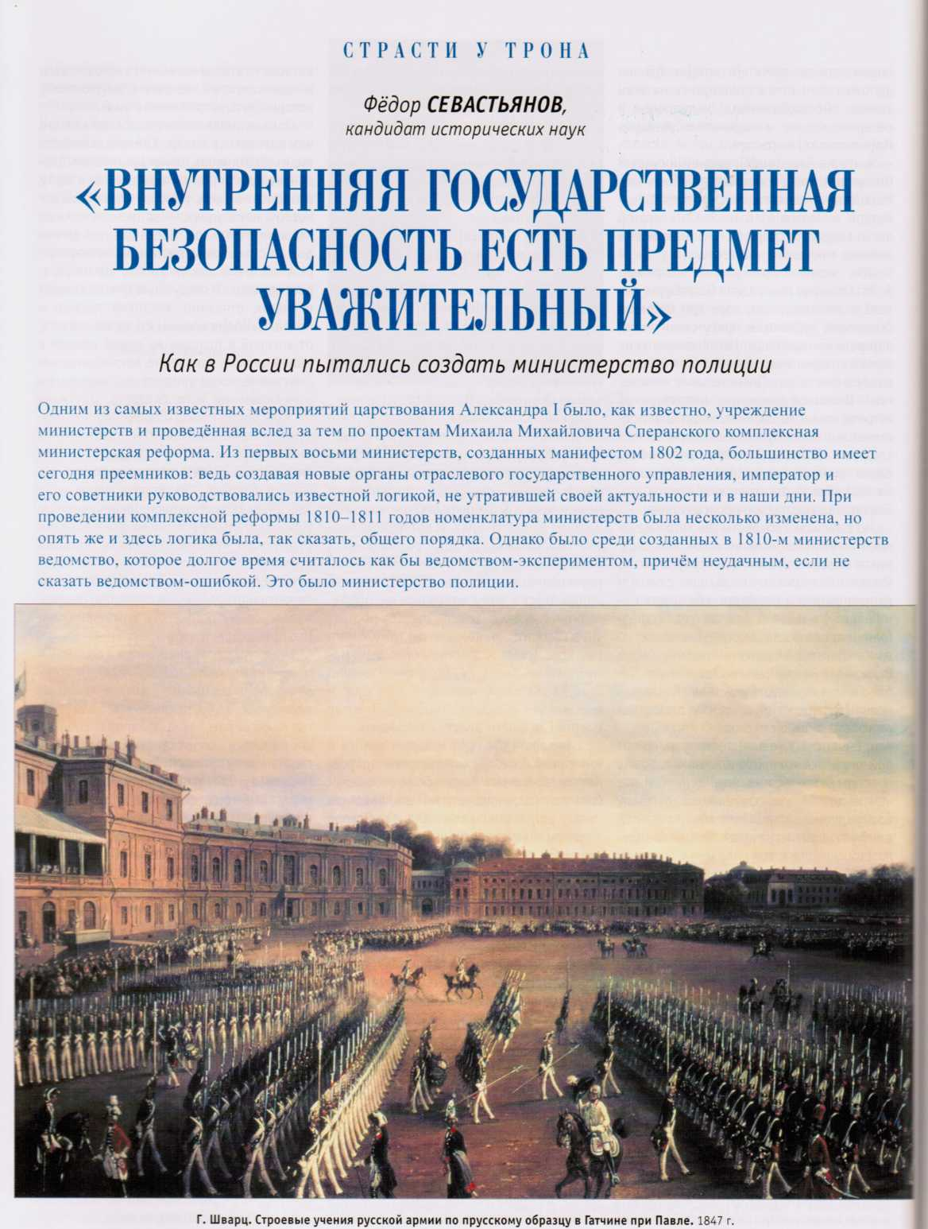
Севастьянов Ф. «Внутренняя государственная безопасность есть предмет уважительный»: как в России пытались создать министерство полиции / Ф. Севастьянов // Родина. – 2011. - № 7 . – С. 58-61.
Одним из самых известных мероприятий царствования Александра I было учреждение министерств и проведённая вслед за тем по проектам М. Сперанского комплексная министерская реформа. Было среди созданных в 1810-м министерств ведомство, которое долгое время считалось как бы экспериментом, причем неудачным, если не сказать ошибкой. Это было министерство полиции, о создании которого в начале XIX века и рассказывает автор в данной статье

Slide 30
Сперанский подразумевал законодательную власть, как органы народного представительства. Исполнительная власть являлась государственными органами, а именно министерства, правоохранительные службы. Судебная власть, по проекту М. М. Сперанского, реализуется системой судов, состоящих из назначаемых чиновников и выборных присяжных заседателей. Высший судебный орган страны – Сенат – избирается членами губернских Дум

Slide 31
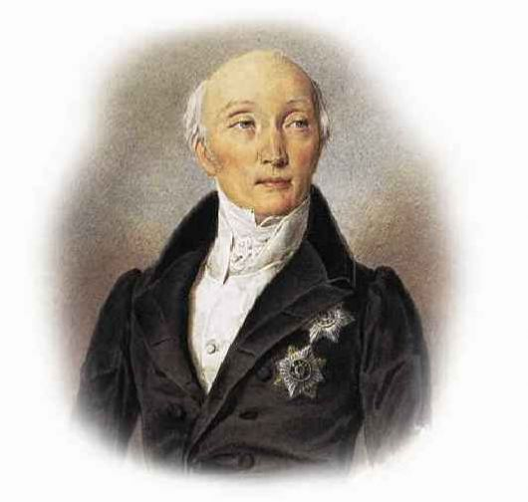
К сожалению его законотворческая деятельность того времени не была реализована полностью. Разделение властей не утвердилось, государственная дума появилась по его образцу только через 100 лет. Из всех реформ, которые он предлагал в свет вышли только:
реформа госсовета (1810),
реформа министров (1810-1811), реформа сената (1811-1812).
Над Михаилом Михайловичем сгущались тучи. Его энтузиазм и самоотдача не сильно нравилась другим приближенным ко двору Александра I. На монарха было постоянное давление со стороны консервативной части политической элиты. Политические противники Сперанского организовали придворную интригу, его обвинили в измене

Slide 32
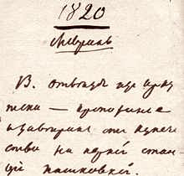
В результате в 1812 г. его сослали в Нижний Новгород под строгий надзор полиции, а оттуда - в Пермь, где он прожил до 1816 года. В столицу Сперанский вернулся лишь через девять лет, в марте 1821 года. За всю проделанную работу ему заплатили ссылкой. В ссылке Сперанский занимался творчеством, писал статьи и книги, с годами он становился все более и более религиозным. В 1816 году попросил, чтобы его вернули на госслужбу. Это была не первая попытка Сперанского вернуться к общественной деятельности. Император назначил опального реформатора главой пензенской губернии.
Письма М.М. Сперанского к его дочери из Сибири

Slide 33
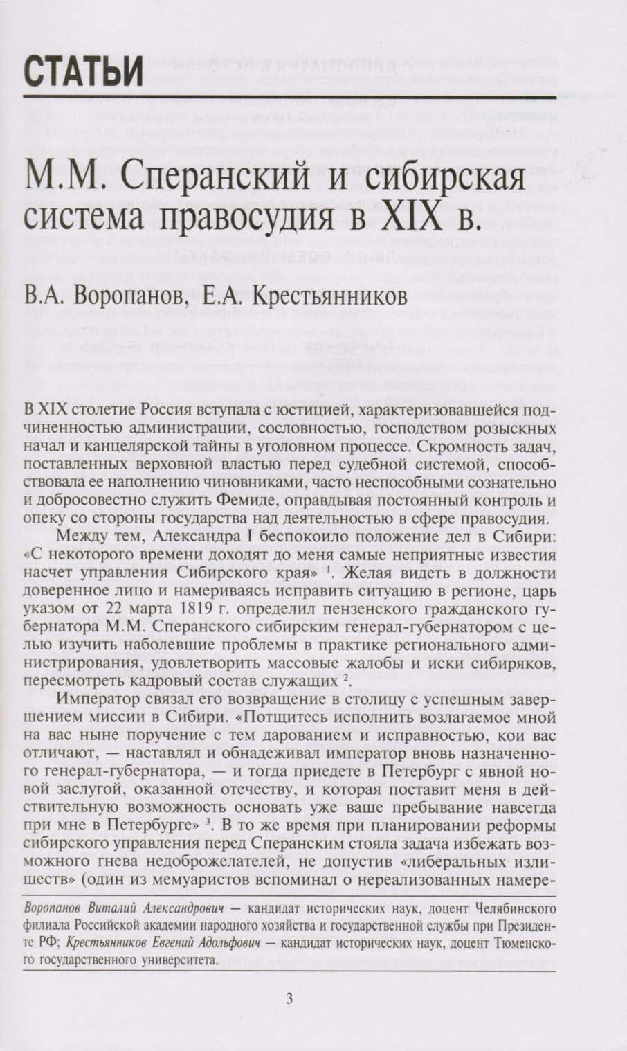
Воропанов В., Крестьянников Е. М.М. Сперанский и сибирская система правосудия в XIX в. / В. Воропанов, Е. Крестьянников // Воросы истории. – 2014. - № 7. – С. 3-18.
М.М. Сперанский, находясь в почетной ссылке, не отошел от решения важных государственных вопросов, а вершиной его сибирского генерал-губернаторства стало проведение широкомасштабного преобразования управления и суда в Сибири. В статье изучаются возможности реформированной им судебной организации западной части края действенно осуществлять правосудие. Обращается внимание на человеческие и материальные ресурсы юстиции, а также способность администрации содействовать повышению качества судопроизводства

Slide 34
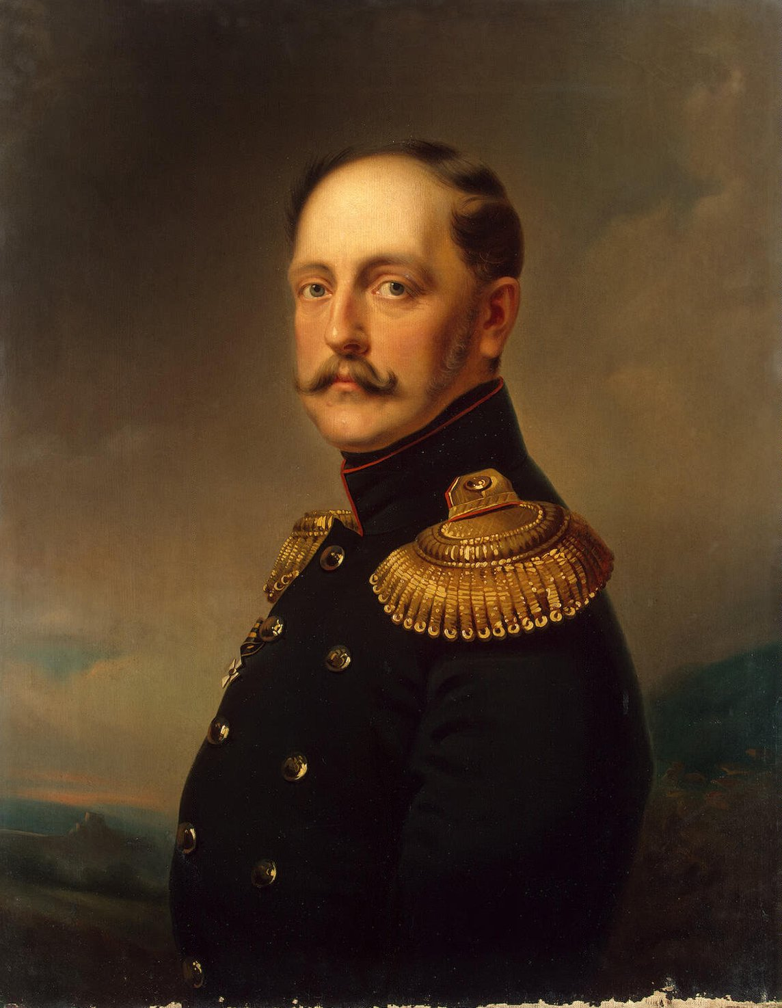
В 1819 году Сперанский становится генерал-губернатором Сибири. Уже в Петербурге Михаил завершит свой проект по реорганизации управления Сибири, который будет утвержден Александром I. Вернувшись в Санкт-Петербург, Сперанский работает в должностях Члена Государственного Совета, и чине управляющего Комиссией по составлению законов. Вскоре на русский престол взошел новый император – Николай I
Император Николай I

Slide 35
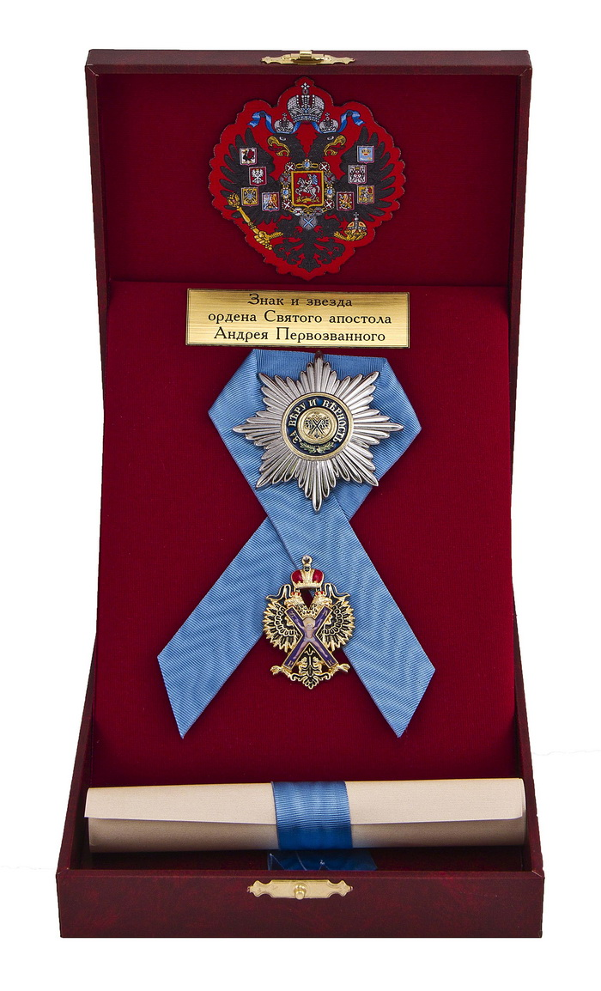
Сперанский завоевал доверие Николая I. Николай очень ценил Михаила Михайловича и доверил ему членство в составе Верховного суда над декабристами.
Он учил юридической науке сына императора Александра Николаевича (которого в будущем назовут великим реформатором). Провел кодификацию законов Российского Империи. За свою продуктивную деятельность на важных административных должностях Николай 1 даровал Михаилу графское звание и орден Святого Апостола Андрея Первозванного
Орден Святого апостола Андрея Первозванного

Slide 36
Х2(2)4 Сперанский С.И. Учение С71 М.М. Сперанского о праве и государстве / С.И. Сперанский. - М. : Ось-89, 2004. - 224 с.
В настоящей книге освещаются становление и эволюция политико-правовых взглядов М. М. Сперанского, разработанные им проекты государственных преобразований, их реализация, дается обзор попыток систематизации российского законодательства в XVIII в. - I четверти XIX в., а также характеризуются место и роль М. М. Сперанского в успешной систематизации законодательства Российской империи во II четверти XIX в. В приложении приводится Манифест от 31 января 1833 г. о введении в действие Свода законов Российской империи

Slide 37
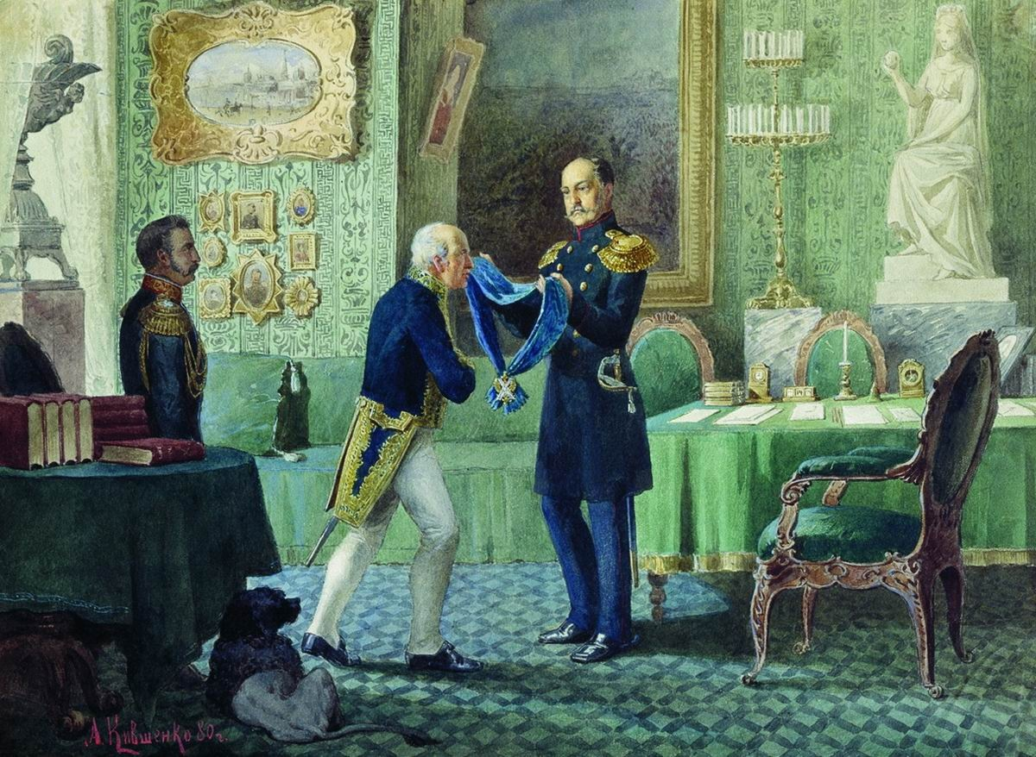
Возложение Николаем I на графа Сперанского орденской ленты Андрея Первозванного Художник А. Кившенко 1833 год

Slide 38
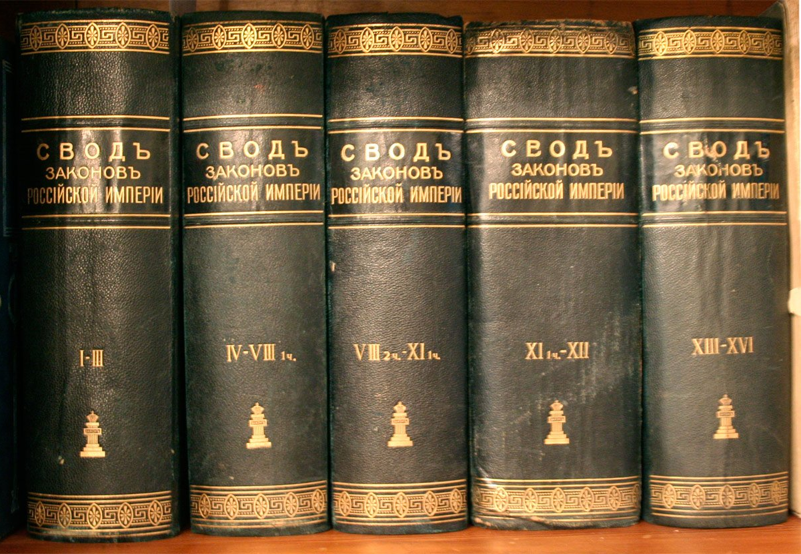
Сперанский руководил группой чиновников, занимавшихся составлением "Полного свода законов Российской Империи" в 45 томах, а также "Свода законов" в 16 томах. В 1830 году он систематизировал все законы с 1649г. по 1825 г. общим числом в 30920, расположил их в хронологическом порядке и издал Полное собрание законов Российской Империи (45 томов). Одновременно были изданы шесть томов второго Полного собрания законов, куда вошли акты, принятые за время царствования Николая I
Свод законов в
16-ти томах
1830 год

Slide 39
16 октября 1838 года Сперанский простудился. Будучи больным, 22 октября он съездил на встречу с царем в Царское село, после чего слег с воспалением печени, осложненным гастрической горячкой. 23и 27 декабря император лично навестил больного Сперанского. 1 января 1839 года Сперанский был в последний раз награжден Николаем Павловичем: самодержец возвел его в графское достоинство. В память о пережитых страданиях Сперанский выбрал для графского герба девиз: «In adversis sperat» («В невзгодах уповает»)
Герб графа
М. М. Сперанского

Slide 40
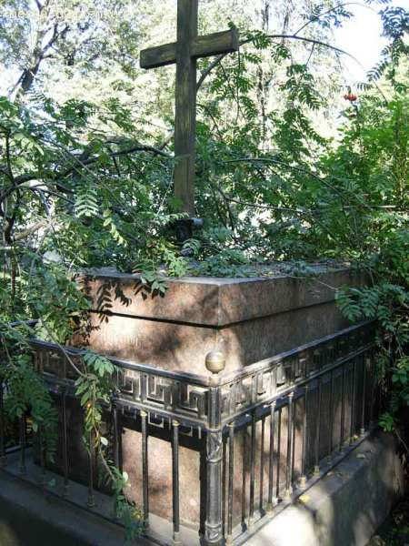
И во время болезни и после, Сперанский продолжал работать. Последняя работа Сперанского «О влиянии разума и совести на желания и намерения» датирована 8 января 1839 года. 7 февраля он вышел из дома в промозглую погоду, вновь простудился (теперь уже смертельно), вскоре у него случился «удар в голову и внутренности» (диагноз Арендта). Но прожить Михаилу Михайловичу с графским титулом суждено было всего 41 день. Вскоре, 11 февраля 1839 года он скончался. «Светило Русской администрации угасло». Он похоронен на кладбище в Петербурге
Могила
М. Сперанского в Александро-Невской Лавре

Slide 41
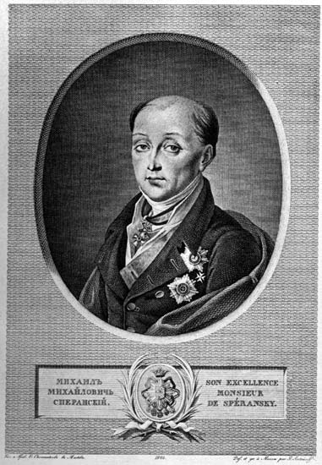
Личная жизнь

Slide 42
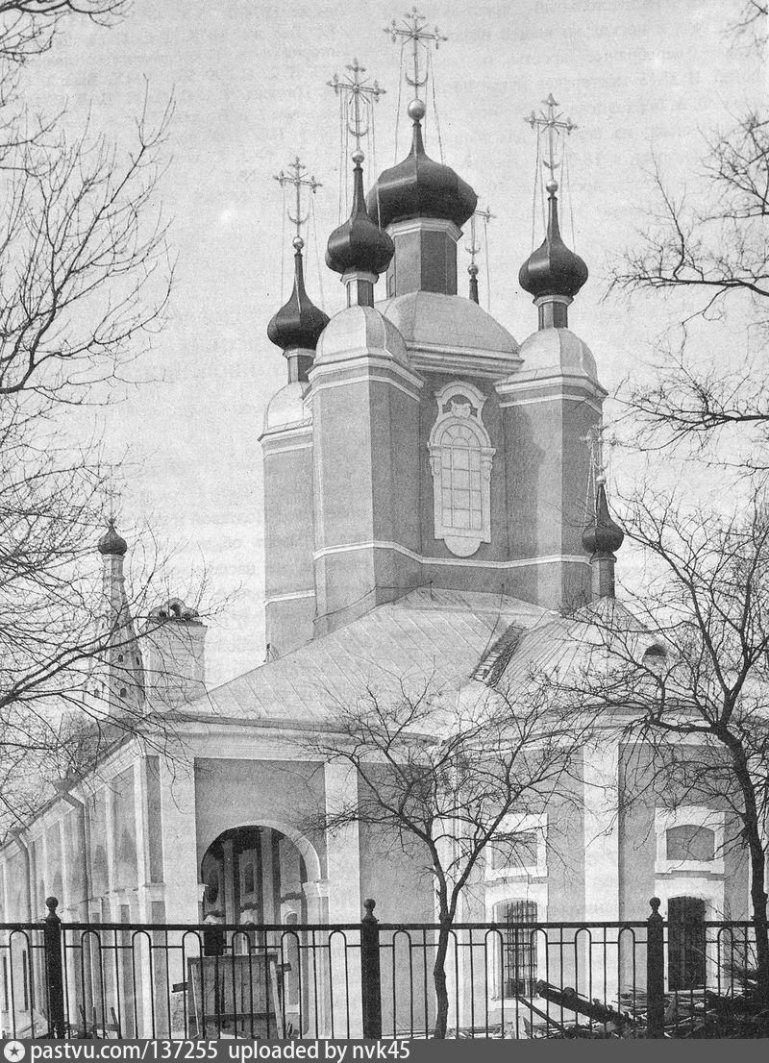
3 ноября 1798 года в Сампсониевском соборе Сперанский обвенчался с 17-летней Елизаветой Стивенс, дочерью англиканского пастора. 5 сентября 1799 года у них родилась дочь Елизавета. После родов жена Сперанского заболела чахоткой и скончалась 6 ноября 1799 года. Смерть жены повергла его в глубокую депрессию, Сперанский несколько недель не появлялся на службе. Больше он так и не женился
Сампсониевский собор

Slide 43
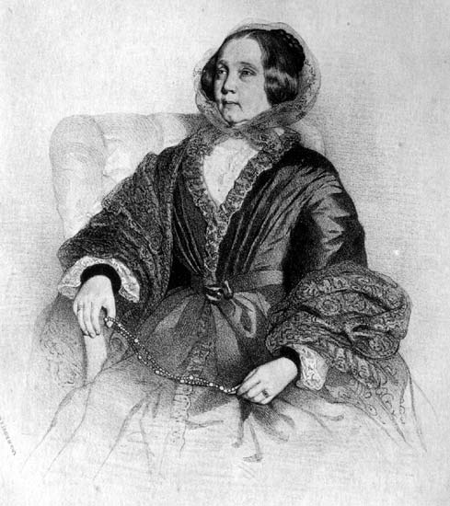
16 августа 1822 года Елизавета вышла замуж за Александра Алексеевича Фролова-Багреева, впоследствии сенатора и черниговского губернатора. Их внук, князь Михаил Родионович Кантакузен, в год столетия прадеда в знак уважения к заслугам последнего получил право принять его фамилию и впредь именоваться графом Сперанским
Дочь М. М. Сперанского Елизавета Фролова-Багреева

Slide 44
Награды и почести
Орден Святого Иоанна Иерусалимского— 31 декабря 1800 г.
Орден Святого Владимира 3-й степени — 18 ноября 1806 г.
Орден Святой Анны 1-й степени — 1807 г.
Орден Святого Владимира 2-й степени — 26 июня 1808 г.
Орден Святого Александра Невского — 1 января 1812 г.
Алмазные знаки к Ордену Святого Александра Невского — 8 июля 1827 г.
Орден Святого апостола Андрея Первозванного — 19 января 1833 г.
Графский титул — 1 января 1839 г.
Почётный член Императорской Академии наук (с 1819)
Почётный (с 1821) и Действительный (с 1831) член Императорской Российской академии

Slide 45
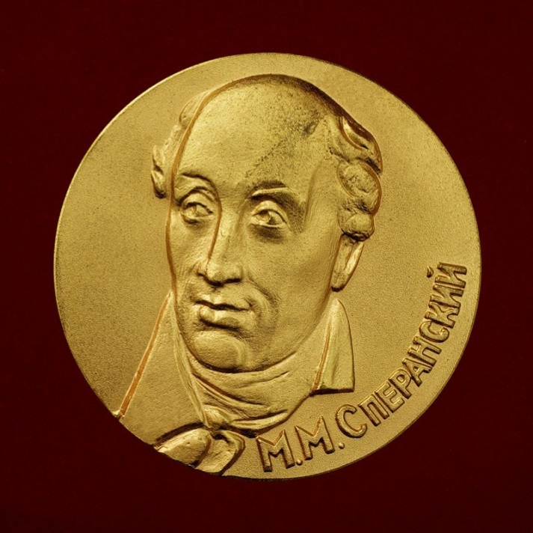
Память
С 1995 года Российская академия наук вручает Золотую медаль имени М. М. Сперанского
Имя Сперанского носят деревни в Новгородской области и в Башкортостане, улицы в Москве, Санкт-Петербурге, Тюмени, Пензе, Улан-Удэ, Наволоках Ивановской области, площадь в Иркутске
Именем М. М. Сперанского назван юридический факультет в Российской академии народного хозяйства и государственной службы при Президенте Российской Федерации

Slide 46
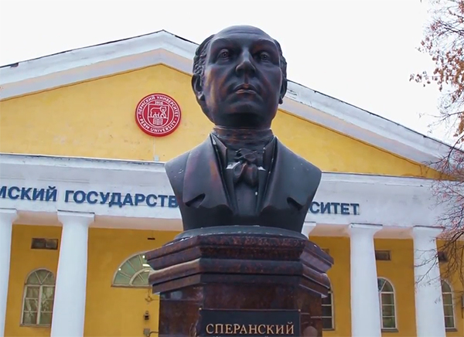
Именем М. М. Сперанского назван юридический институт Владимирского Государственного Университета
В Перми сохранился дом, где Сперанский жил во время своей ссылки с сентября 1812 по сентябрь 1814 года. Теперь здание это расположено по адресу ул. 25-го Октября, 1. На нём 14 марта 2001 года была
открыта мемориальная доска
В Перми 18 ноября 2016 года
установлен памятник
М.Сперанскому на территории
Пермского университета

Slide 47
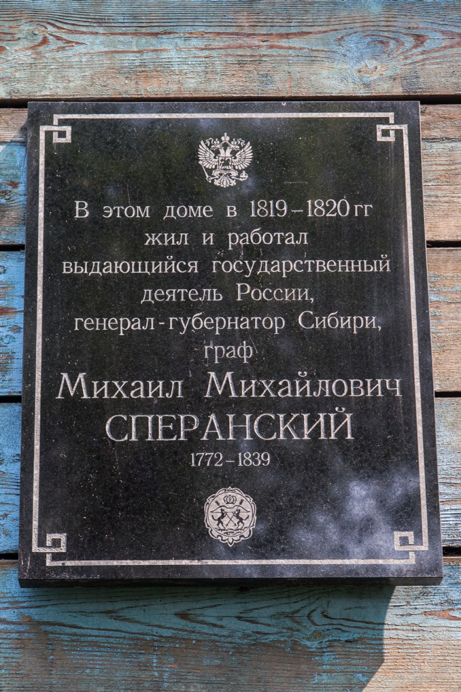
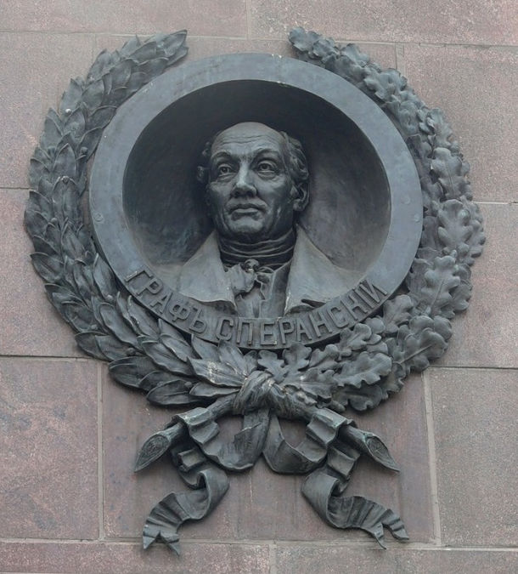
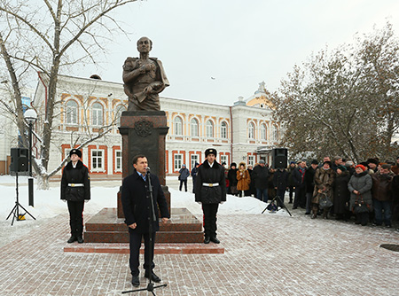
В Иркутске сохранился дом, где жил Сперанский с 1819 по 1820 год. На доме установлена мемориальная доска
Барельеф с изображением Сперанского расположен на пьедестале памятника Александру III в Иркутске.
Первый в России памятник установили в Иркутске 25 ноября 2016 года в сквере на пересечении улиц Сухэ-Батора и Рабочая

Slide 48
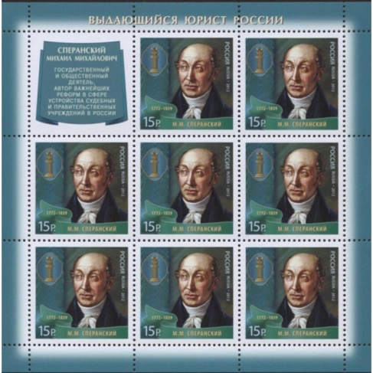
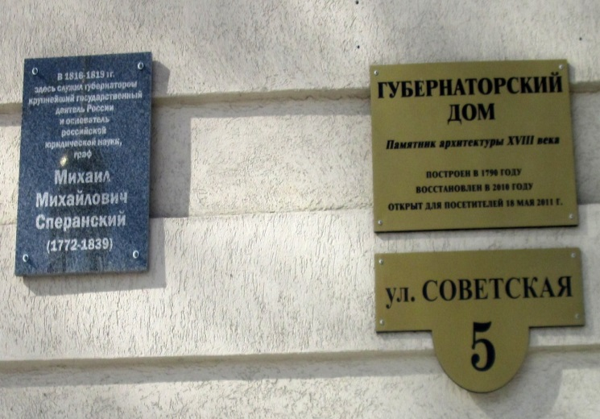
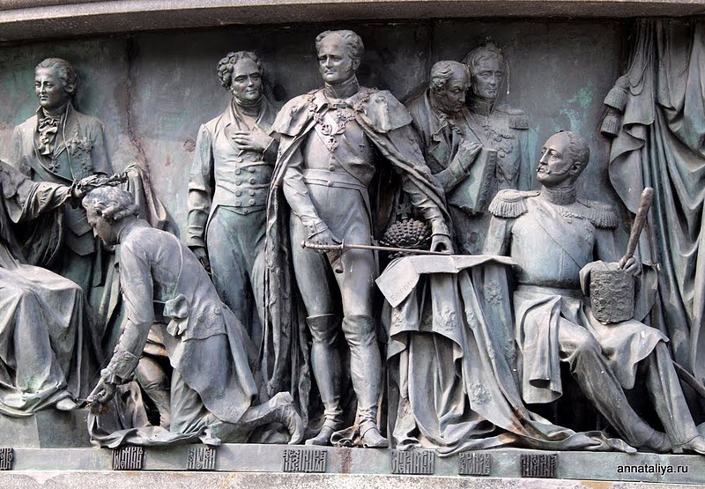
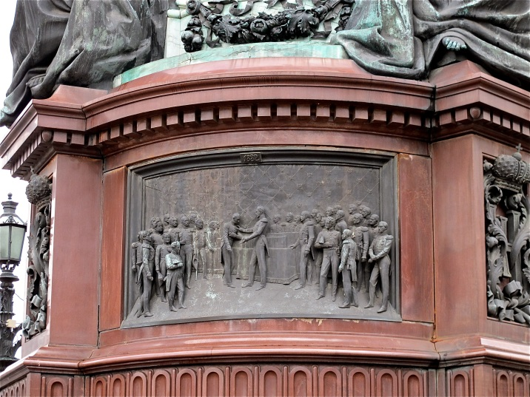
М. М. Сперанский. Серия «Выдающиеся юристы России». Почтовая марка России, 2012 год
Мемориальная доска в Пензе в честь Михаила Михайловича Сперанского
М. М. Сперанский на Памятнике «1000-летие России» в Великом Новгороде (стоит крайний правый)
Горельеф на памятнике императору Николаю Первому «Награждение Сперанского», Санкт-Петербург

Slide 49
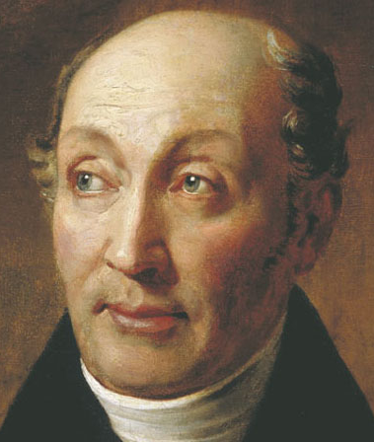
Михаил Михайлович Сперанский однозначно основоположник российской юриспруденции. Этот человек, если можно так сказать, не своего времени. Родившись на пару десятков лет позже, он бы реализовал все задуманное и даже больше. Но увы, так получилось, что у него не было единомышленников, у него не было поддержки. Сперанский – это тот человек, чье имя должно вызывать уважение к стране. Его имя есть имя российской юриспруденции, и такие деятели как он бывают один раз в истории

Slide 50
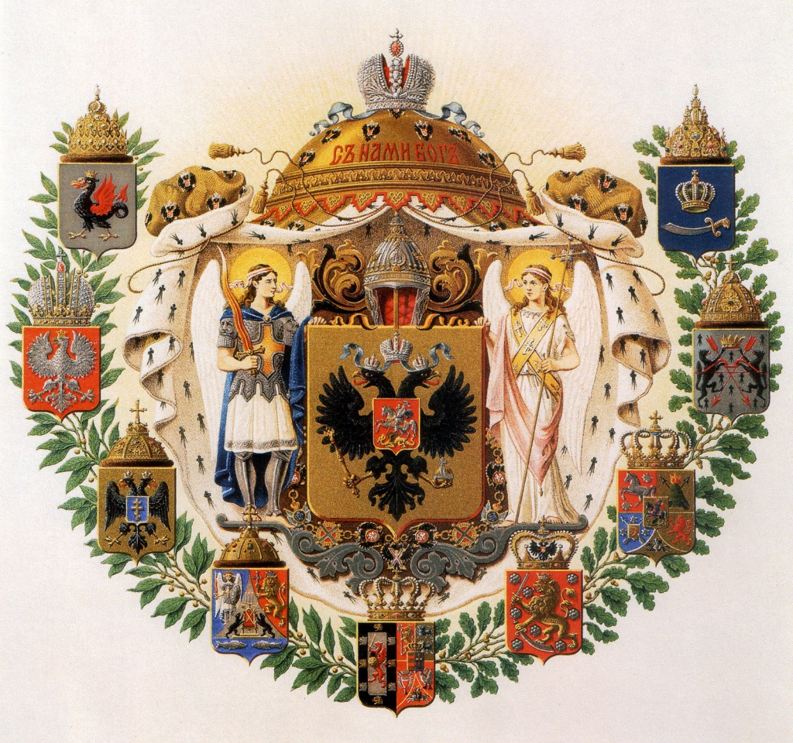
Спасибо за внимание!

